Slide 1
PROJECT 17: PHÂN LOẠI HAI GIỐNG GẠO
TỪ ĐẶC TRƯNG HÌNH HỌC HẠT (CAMMEO VS OSMANCIK)
Chủ đề: Cây quyết định, Cắt tỉa (Pruning) và Rừng ngẫu nhiên (Random Forest)
Nhóm thực hiện: Nhóm 17 ([Thành viên 1] & [Thành viên 2])

Slide 2
HỌC MÁY CƠ BẢN — PROJECT 17
1. Bối Cảnh Thực Tiễn & Câu Hỏi Nghiên Cứu
Bối Cảnh Bài Toán:
• Cơ sở đóng gói nông sản cần sàng lọc sơ bộ hai giống gạo chất lượng cao: Cammeo và Osmancik.
• Phương pháp truyền thống: Giám định bằng mắt thường gây mỏi mệt, độ tin cậy không ổn định.
• Giải pháp đề xuất: Chụp ảnh hạt gạo, trích xuất 7 đặc trưng hình học tự động và ứng dụng Machine Learning.
Câu Hỏi Nghiên Cứu Trọng Tâm:
❓ 'Cây quyết định tối giản (pruned) có đủ chính xác và dễ giải thích, hay bắt buộc phải dùng Rừng ngẫu nhiên?'
🎯 Tiêu chí thành công:
1. Đạt độ chính xác (Accuracy) và F1 > 90% (vượt xa Baseline 57.2%).
2. Pipeline có khả năng tái lập 100%, bảo vệ tập test nghiêm ngặt (không data leakage).
3. Đóng gói Web App hoàn chỉnh có API, validation và cảnh báo bất định cho mẫu khó.

Slide 3
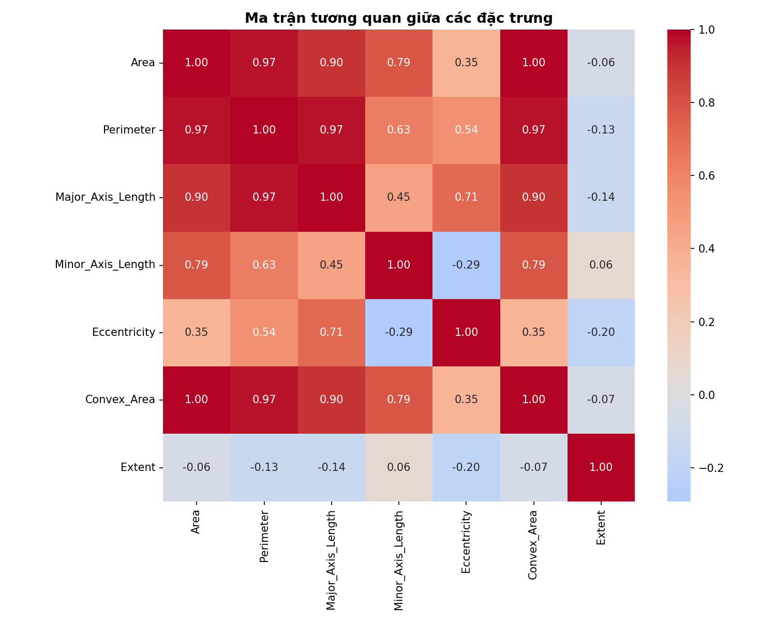
HỌC MÁY CƠ BẢN — PROJECT 17
2. Dữ Liệu Thực Tế: Rice (Cammeo and Osmancik)
Thông Tin Dữ Liệu:
• Nguồn: UCI Machine Learning Repository (DOI: 10.24432/C5MW4Z).
• Giấy phép: CC BY 4.0 (Được phép sử dụng học thuật & nghiên cứu).
• Quy mô: 3,810 mẫu hạt gạo (Osmancik: 2,180 - 57.2%, Cammeo: 1,630 - 42.8%).
• Kiểm định chất lượng: 0 missing values, 0 bản ghi trùng lặp.
7 Đặc Trưng Hình Học (Features):
• 1. Area: Diện tích hạt (pixel²)
• 2. Perimeter: Chu vi hạt gạo (pixel)
• 3. Major_Axis_Length: Trục chính (chiều dài)
• 4. Minor_Axis_Length: Trục phụ (chiều rộng)
• 5. Eccentricity: Độ lệch tâm hình elip [0, 1]
• 6. Convex_Area: Diện tích vỏ lồi nhỏ nhất
• 7. Extent: Tỷ lệ diện tích / bounding box

Slide 4
HỌC MÁY CƠ BẢN — PROJECT 17
3. Thiết Kế Phân Chia Dữ Liệu & Baseline
Chiến Lược Phân Chia Dữ Liệu (Stratified 60/20/20):
• Train Set (60% = 2,286 mẫu): Dùng huấn luyện cây, tính toán ccp_alpha và 5-fold CV.
• Validation Set (20% = 762 mẫu): Dùng chọn độ sâu, chọn mô hình tối ưu, phân tích lỗi.
• Test Set (20% = 762 mẫu): BẢO VỆ TUYỆT ĐỐI — chỉ đánh giá duy nhất 1 lần lúc nghiệm thu.
• Stratification: Đảm bảo tỷ lệ 57.2% Osmancik / 42.8% Cammeo đồng nhất trên cả 3 tập.
Quy Tắc Chống Rò Rỉ Dữ Liệu (Data Leakage):
✓ Mọi biến đổi và ngưỡng quyết định được học DUY NHẤT từ Train Set.
✓ Cố định random_state = 42 xuyên suốt toàn bộ pipeline để đảm bảo tính tái lập 100%.
Baseline Đối Chứng (DummyClassifier - Most Frequent):
• Luôn dự đoán lớp chiếm đa số (Osmancik) → Accuracy = 57.22%, F1-score = 0.0000
• Mọi mô hình máy học phải vượt mốc 57.22% này một cách thuyết phục.

Slide 5
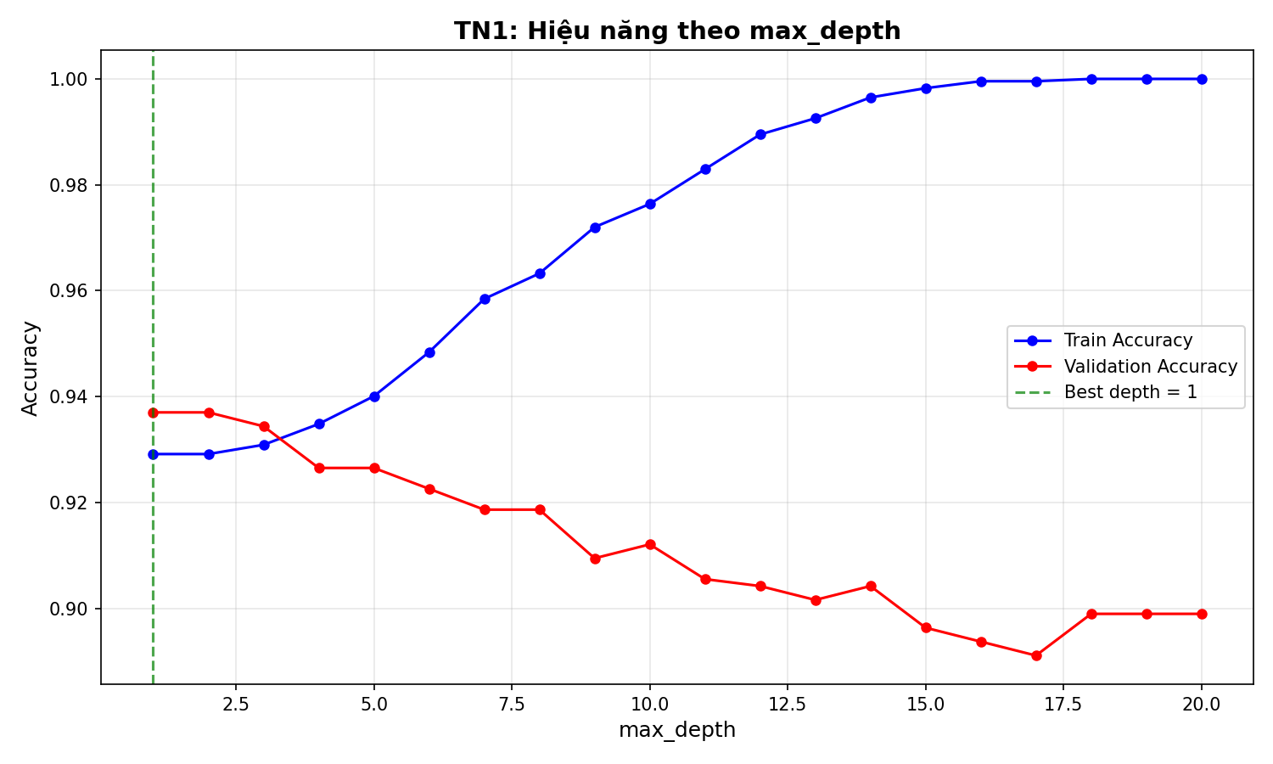
HỌC MÁY CƠ BẢN — PROJECT 17
4. Thí Nghiệm 1: Hiệu Năng Theo max_depth (Overfitting)
Hiện Tượng Quan Sát Được:
• Train Accuracy: Tăng liên tục từ 92.9% lên 100.0% khi max_depth tăng từ 1 lên 20.
• Validation Accuracy: Đạt đỉnh 93.7% ở độ sâu rất nhỏ (depth=1, 2) rồi giảm dần xuống ~89.1% khi cây quá sâu.
• Kết luận thí nghiệm:
→ Cây quyết định không giới hạn bị Overfitting nghiêm trọng, học cả nhiễu của tập huấn luyện.
→ Bắt buộc phải áp dụng Cắt tỉa (Pruning) để tối ưu hóa khả năng tổng quát hóa.

Slide 6
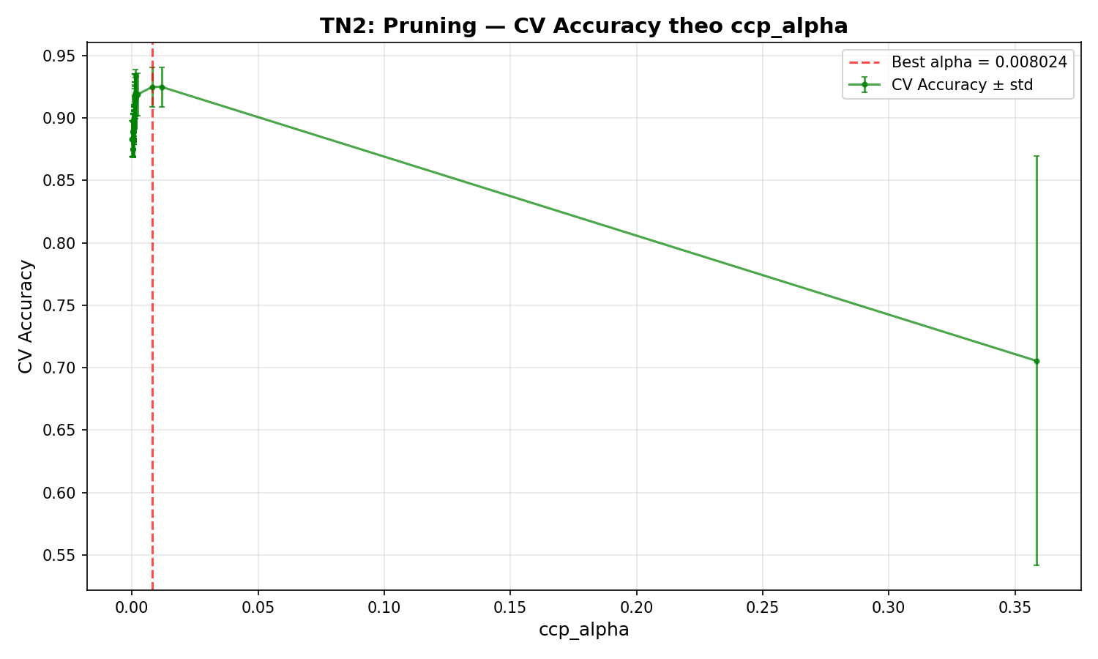
HỌC MÁY CƠ BẢN — PROJECT 17
5. Thí Nghiệm 2: Cost-Complexity Pruning (ccp_alpha)
Cơ Chế Cắt Tỉa Cost-Complexity:
• Hàm chi phí: R_alpha(T) = R(T) + alpha * |T|
(Trong đó R(T) là sai số phân lớp, |T| là số lượng lá, alpha phạt độ phức tạp).
• Tìm 70 giá trị alpha khả dĩ trên cây đầy đủ.
• Đánh giá qua 5-Fold Stratified Cross-Validation:
→ Giá trị tối ưu: ccp_alpha = 0.008024
→ Đạt CV Accuracy = 92.48% ± 1.59%
• Cây sau khi cắt tỉa trở nên cực kỳ gọn gàng, loại bỏ các nhánh nhiễu nhưng giữ nguyên độ chính xác cao.

Slide 7
HỌC MÁY CƠ BẢN — PROJECT 17
6. Thí Nghiệm 3: Cây Quyết Định vs Rừng Ngẫu Nhiên
Bảng So Sánh Hiệu Năng Chi Tiết (Tập Validation & Tập Test):
| Tiêu chí | Baseline (Dummy) | Decision Tree (Pruned) | Random Forest (100 Trees) |
|---|---|---|---|
| Val Accuracy | 57.22% | 93.70% | 93.44% |
| Val F1-score | 0.00% | 92.77% | 92.28% |
| Val ROC-AUC | — | 0.9596 | 0.9741 |
| Test Accuracy | — | 91.47% | 91.60% |
| Test ROC-AUC | — | 0.9344 | 0.9709 |
| Thời gian train | 0.001s | 0.036s | 0.320s |
| Khả năng diễn giải | Không có | Rất cao (quy tắc if-else rõ ràng) | Hộp đen (phức tạp) |
Trả Lời Câu Hỏi Nghiên Cứu:
✓ Cây quyết định cắt tỉa (pruned) đạt Accuracy tương đương Rừng ngẫu nhiên (~91.5% - 93.7%).
✓ Tuy nhiên, Rừng ngẫu nhiên có ROC-AUC vượt trội (0.9709 vs 0.9344) và cung cấp xác suất mượt mà hơn.
✓ Nếu ưu tiên giải thích cho nông dân/chuyên gia: Chọn Cây quyết định.
✓ Nếu ưu tiên độ tin cậy xác suất và hệ thống tự động: Chọn Rừng ngẫu nhiên.

Slide 8
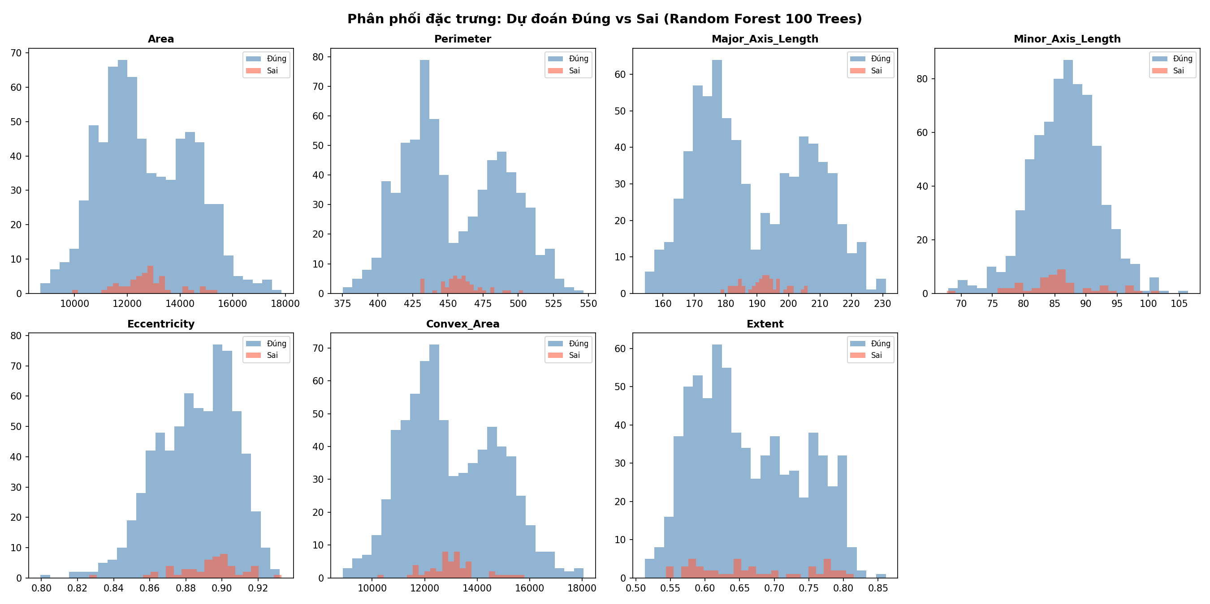
HỌC MÁY CƠ BẢN — PROJECT 17
7. Thí Nghiệm 4: Phân Tích Lỗi Sai (Error Analysis)
Đặc Điểm Các Trường Hợp Dự Đoán Sai (50/762 = 6.6%):
• Sai số hai chiều cân bằng: 27 hạt Cammeo nhầm sang Osmancik, 23 hạt Osmancik nhầm sang Cammeo.
• Nguyên nhân hình thái học:
→ Các hạt bị phân loại sai có kích thước nằm ở vùng giao thoa (Area ~ 12,773, Major_Axis ~ 191.7px).
• Độ tin cậy dự đoán:
→ Mẫu đúng: Độ tự tin trung bình 94.4%.
→ Mẫu sai: Độ tự tin trung bình chỉ đạt 78.3%.
• Bài học kinh nghiệm: Khi mô hình không chắc chắn, xác suất dự đoán sẽ giảm gần ngưỡng 0.5 → Cần cơ chế cờ báo động.

Slide 9
HỌC MÁY CƠ BẢN — PROJECT 17
8. Ứng Dụng Web Flask & Tính Năng Mở Rộng
Kiến Trúc & Thiết Kế Web App:
• Backend: Python Flask nạp model Offline (final_model.pkl), không huấn luyện lại ở mỗi request.
• Frontend: Giao diện Bootstrap 5 hiện đại, thân thiện, tương tác thời gian thực qua REST API.
• Kiểm tra đầu vào nghiêm ngặt (Input Validation):
- Báo lỗi khi thiếu dữ liệu hoặc nhập sai định dạng.
- Cảnh báo rõ ràng khi thông số nằm ngoài miền quan sát [min, max] của tập huấn luyện.
Tính Năng Mở Rộng (Hoàn Thành Vượt Trội):
⭐ 1. Cảnh báo bất định (Uncertainty Detection): Khi xác suất nằm trong khoảng [0.40, 0.60], hệ thống tự động gắn nhãn cảnh báo đỏ và khuyến cáo chuyển sang chuyên gia.
⭐ 2. Phân loại theo lô (Batch CSV Processing): Người dùng có thể upload tệp CSV hàng trăm hạt gạo, hệ thống tính toán tức thì, gắn cờ mẫu nghi ngờ và cho phép xuất file kết quả.

Slide 10
HỌC MÁY CƠ BẢN — PROJECT 17
9. Đạo Đức, Giới Hạn & Sử Dụng Có Trách Nhiệm
Điều Kiện & Giới Hạn Sử Dụng:
• Không thay thế kiểm nghiệm giống chính thức: Mô hình chỉ đóng vai trò công cụ sàng lọc sơ bộ tại nhà máy.
• Phụ thuộc quy trình trích xuất ảnh: Đầu vào bắt buộc phải cùng độ phân giải và phương pháp tiền xử lý như nghiên cứu gốc.
• Phạm vi giống lúa: Chỉ phân loại giữa Cammeo và Osmancik; không dùng cho các giống lúa khác.
Quyền Riêng Tư & Minh Bạch:
• Dữ liệu công khai, giấy phép CC BY 4.0, không chứa thông tin cá nhân hay nhạy cảm.
• Web app minh bạch: Cung cấp đầy đủ trang Model Card giải thích cấu trúc thuật toán và các rủi ro vận hành.

Slide 11
HỌC MÁY CƠ BẢN — PROJECT 17
10. Kết Luận & Phân Công Nhóm
Tổng Kết Đạt Được:
✓ Xây dựng trọn vẹn quy trình Machine Learning không rò rỉ dữ liệu, tái lập 100%.
✓ Giải quyết triệt để câu hỏi nghiên cứu về sự cân bằng giữa Cây đơn và Rừng ngẫu nhiên.
✓ Triển khai hoàn thiện Web App với đầy đủ tính năng mở rộng (Batch CSV & Uncertainty Check).
Phân Công Trách Nhiệm Hai Thành Viên (Cân bằng 50 - 50):
• Thành viên 1: Quản lý dữ liệu, kiểm soát rò rỉ, xây dựng cây quyết định & thuật toán pruning, lập trình API backend Flask.
• Thành viên 2: Huấn luyện Rừng ngẫu nhiên, thực hiện 4 thí nghiệm đánh giá & phân tích lỗi, thiết kế giao diện frontend & tính năng batch CSV.
• Cả hai thành viên cùng tham gia kiểm thử chéo và soạn thảo báo cáo học thuật.
CẢM ƠN THẦY VÀ CÁC BẠN ĐÃ LẮNG NGHE! XIN MỜI ĐẶT CÂU HỎI (Q&A)

